Slide 1
Управление
качеством образования.
Курс на объективность
Методика расчета показателя
«Уровень объективности оценки образовательных результатов в субъекте Российской Федерации»
ЦЕНТР ПОДГОТОВКИ УПРАВЛЕНЧЕСКИХ КОМАНД
17.11.2023

Slide 2
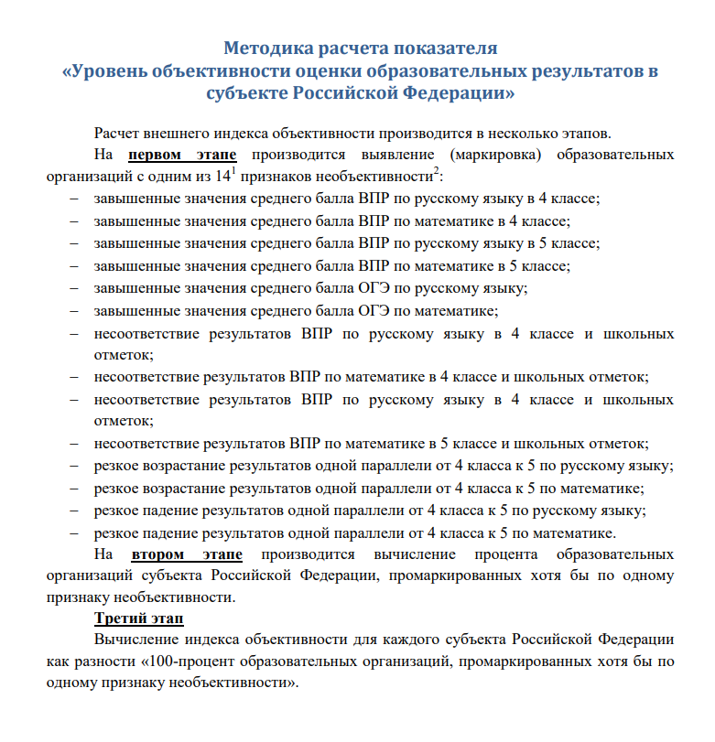
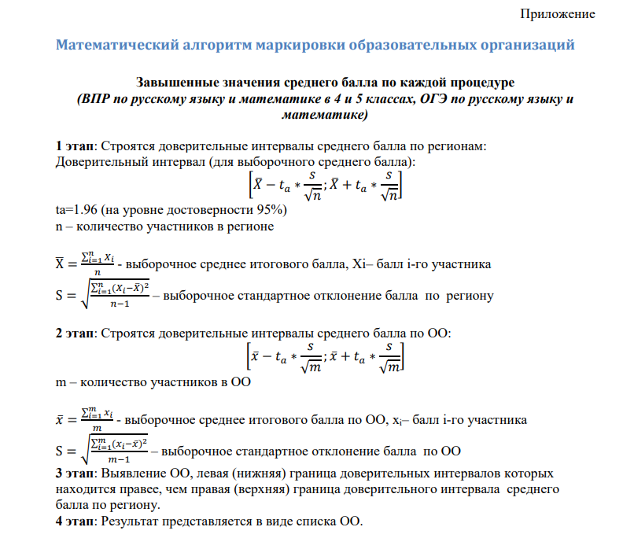
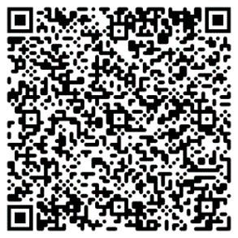
Методика расчета показателя «Уровень объективности оценки образовательных результатов в субъекте Российской Федерации»

Slide 3
Маркеры необъективности ВПР-2023
ЗАВЫШЕННЫЕ РЕЗУЛЬТАТЫ
2
3
1
2
3
4
Завышенные значения среднего балла
ВПР по русскому языку
в 4 классе
Завышенные значения среднего балла
ВПР по математике
в 4 классе
Завышенные значения среднего балла
ВПР по русскому языку
в 5 классе
Завышенные значения среднего балла
ВПР по математике
в 5 классе
12 школ
13 школ
9 школ
11 школ
32 школы с признаками необъективных результатов
22 – по 1 маркеру
1 – по 3 маркерам
8 – по 2 маркерам
1 – по 4 маркерам

Slide 4
Доверительный интервал
Довери́тельный интерва́л — термин, используемый в математической статистике при интервальной оценке статистических параметров, более предпочтительной при небольшом объёме выборки, чем точечная. Доверительным называют интервал, который покрывает неизвестный параметр с заданной надёжностью.
Доверительным называется интервал, в который попадают измеренные в эксперименте значения, соответствующие доверительной вероятности.
Метод доверительных интервалов разработал американский статистик Ежи Нейман, исходя из идей английского статистика Рональда Фишера
Доверительный интервал – интервал, в котором находится истинное значение определенной величины с заданной доверительной вероятностью (уровень достоверности обычно принимается равным 95%), то есть истинная величина среднего первичного балла (тот интервал среднего балла, в котором результаты считаются достоверными).

Slide 5
Методика расчета показателя «Уровень объективности оценки образовательных результатов в субъекте Российской Федерации»
Доверительные интервалы ВПР
по региону в 2023 году
РУ 4 | [26,53; 26,67 ]
МА 4 | [12,66; 12,74 ]
РУ 5 | [28,66; 28,85 ]
МА 5 | [9,27; 9,34 ]

Slide 6
Расчет доверительного интервала ВПР по русскому языку в 4 классах по региону
Х – среднее итогового балла по региону
33699 обучающихся 4-х классов приняли участие в ВПР по русскому языку в 2023 году
Разница между первичным баллом обучающегося и средним итоговым баллом по региону (в квадрате)

Slide 7
Расчет доверительного интервала ВПР по русскому языку в 4 классах по региону
Количество обучающихся 4 классов, принявших участие в ВПР по русскому языку в регионе
Выборочное стандартное отклонение балла по региону
1.96 - уровень достоверности 95%

Slide 8
Расчет доверительного интервала ВПР по русскому языку в 4 классах по региону
Х – среднее итогового балла по региону

Slide 9
Доверительные интервалы ВПР по региону в 2023 году
Пример
Русский язык 4 класс
ОО | Доверительный интервал региона | Доверительный интервал ОО | Результат (показывает завышенного значения среднего балла/ не показывает)
Школа №1 | [26,53; 26,67 ] | [25,14; 28,94 ] | Норма
Школа №2 |  | [28,79; 33,34 ] | В списке
[26,53; 26,67 ]
[25,14; 28,94 ]
[28,79; 33,34 ]
Правая (верхняя) граница доверительного интервала по региону (русский язык – 4 класс) составляет 26,67 баллов.
Левая (нижняя) граница доверительного интервала ОО № 1 составляет 25,14 баллов, следовательно, она находится левее на числовой прямой, чем правая (верхняя) граница доверительного интервала по региону, поэтому ОО № 1 не показывает завышения значения среднего балла.
Левая (нижняя) граница доверительного интервала ОО № 2 составляет 28,79 баллов, следовательно, она находится правее на числовой прямой, чем правая (верхняя) граница доверительного интервала по региону, поэтому ОО № 2 показывает завышение значения среднего балла (это и есть признак необъективности).

Slide 10
Доверительные интервалы ВПР по региону в 2023 году
Математика 4 класс
ОО | Доверительный интервал региона | Доверительный интервал ОО | Результат (показывает завышенного значения среднего балла/ не показывает)
Школа №1 | [12,66; 12,74 ] | [11,23; 11,75 ] | Норма
Школа №2 |  | [12,75; 13,50 ] | В списке
Русский язык 5 класс
ОО | Доверительный интервал региона | Доверительный интервал ОО | Результат (показывает завышенного значения среднего балла/ не показывает)
Школа №1 | [28,66; 28,85] | [27,56; 29,32 ] | Норма
Школа №2 |  | [32,25; 34,66 ] | В списке
Математика 5 класс
ОО | Доверительный интервал региона | Доверительный интервал ОО | Результат (показывает завышенного значения среднего балла/ не показывает)
Школа №1 | [9,27; 9,34 ] | [9,20; 9,57 ] | Норма
Школа №2 |  | [9,60; 10,11 ] | В списке

Slide 11
Как необходимо использовать расчёты?

Slide 12
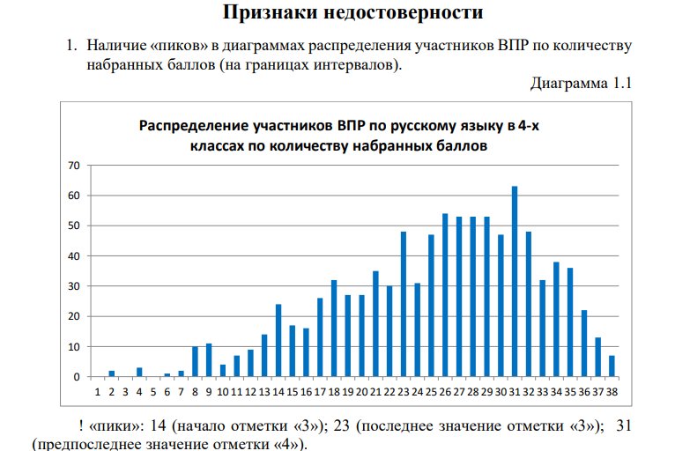
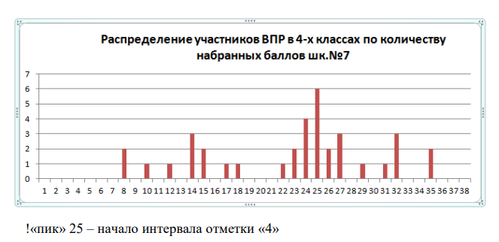
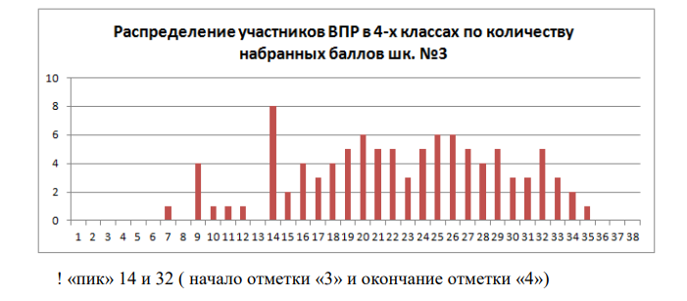
Признаки недостоверности

Slide 13
Приоритетные меры по обеспечению объективности
результатов оценочных процедур
Присутствие наблюдателей из числа родительской общественности, представителей других образовательных организаций, представителей муниципальных органов управления образованием
Проведение оценочной процедуры организаторами из числа педагогов, не работающими в данном классе и не преподающих данный предмет
Проверка работ обучающихся педагогами, имеющими квалификационную категорию и не работающими в данном классе
Проверка работ обучающихся экспертами из числа педагогов школы, учителей-экспертов муниципальных предметных комиссий
Проверка работ обучающихся муниципальной комиссией;
выборочная перекрестная проверка работ обучающихся на уровне муниципалитета
Проведение детализированного анализа результатов образовательных организаций, имеющих признаки необъективности результатов
Проведение вебинаров, семинаров для школ, имеющих признаки необъективности результатов
Методы выявления классов конкретной школы с признаками необъективных результатов оценочных процедур
Оценка доверительного интервала среднего балла класса относительно всех классов параллели в школе
1
2
Сравнение результатов класса с обобщенными результатами школы
Сравнение результатов обучающихся в образовательной организации с отметками по данному предмету по журналу
3

